Slide 1




SOMOS ARBUSTA |
LÓGICA DE PROGRAMACIÓN
Parte 2

Slide 2

INFO GENERAL |
Si queremos aprender a programar en cualquier lenguaje de programación, el primer paso es aprender la lógica de programación.
Cuando programamos dictamos acciones al computador para que este las realice.

Slide 3
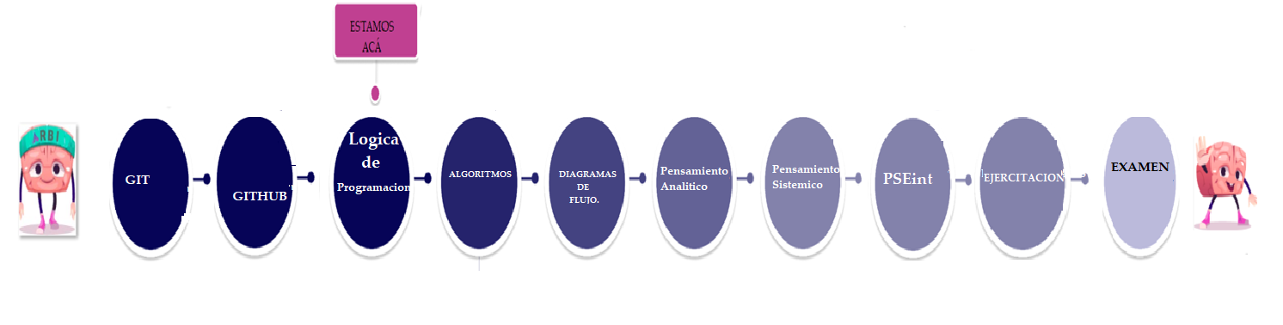

LÍNEA DE TIEMPO |

Slide 4





CONSEJOS|
FOCO: Internet tiene muchísima información, buscar sitios confiables y documentación oficial elegir un lenguaje (no elegir muchos al mismo tiempo) ir paso por paso. Podemos elegir un proyecto y aprender desarrollándolo
ACTITUD: Tenemos que tener la idea ¡PODEMOS! dejar de verlo Imposible, cuando aprendamos las reglas y practiquemos nos daremos cuenta

Slide 5
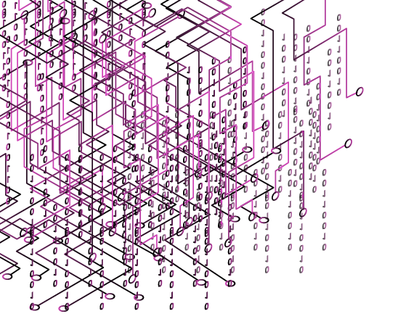


CONDICIONALES|
Las «instrucciones condicionales» se usan para
realizar las diferentes acciones según una condición
If y Else: condicionales y comparaciones
para proteger tus algoritmos
Estructuras de control:
Herramientas sobre las cuales se
construye un algoritmo.
Nos ayudan a construir el flujo de nuestras tareas.
If/Else:
Si se cumple determinada condición se ejecuta
acción/código anidada en el if, si no es así
se ejecutará la anidada en el else.
Esta es muy usada para validar información
DAA
DIGITAL INTERACTION

Slide 6
CONDICIONALES|
If y Else:
Por ejemplo: Programar para verificar, si una persona es mayor de edad tenga autorización a ingresar el sitio, de lo contrario No
if (edad>=18){
autorizar ();
}else {
noAutorizar();
};
Podemos hacer más comparaciones, por ejemplo.
if (color === "verde") {
dibujarCirculo ();
}else if (color === "amarillo") {
dibujarCuadrado ();
}else {
dibujarTriangulo ();
}
DAA
DIGITAL INTERACTION

Slide 7
CONDICIONALES|
Switch y Case: condicionales en forma de casos
Qué es Switch y Case
Es una estructura de control, que nos permite evaluar múltiples casos que puede llegar a cumplir una variable y realizar una acción en esa situación.
Estructura del condicional switch.
DAA
DIGITAL INTERACTION

Slide 8
CICLOS / BUCLES|
CICLOS / BUCLES
¿Qué es un ciclo? While, For y Do While
¿Qué es un ciclo?
Es una estructura de control que ejecuta un bloque de instrucciones de manera repetida.
¿Cuándo utilizar un ciclo for, while o do while?
For: cuando sabes (o puedes saber) las veces repetirás el ciclo. Ejemplos: “5 veces”, “la cantidad de elementos que tiene un arreglo”.
While: Cuando no sabes las veces que se repetirá un ciclo. Ejemplos: “reintentar conectarme a una base de datos si falló al hacerlo”
Do While: Cuando no sabes las veces que se repetirá un ciclo y necesitas que se realice por lo menos una vez. Ejemplos: “Conectarme a la base de datos, si falló, repetir hasta que me pueda conectar”

Slide 9
Ejemplo bucle FOR|
Nos permiten procesar datos uno por uno especialmente en Arrays.
Por ejemplo: Si tenemos un array con lenguajes de programación y quiero imprimirlos en pantalla utilizamos el siguiente Bucle.
let lista = ["javascript","python","Java"];
for (let lenguaje of lista){
console.log(lenguaje);
}
//"javascript"
//"python"
//"Java"
Otro ejemplo: si tengo una lista de números y queremos sumarle 5 puedo hacerlo con un Bucle.
let lista = [10, 20, 30];
for (let numero of lista) {
console.log(numero+5);
}
// 15
// 25
// 35

Slide 10
Ejemplo bucle FOR|
Nos permiten procesar datos uno por uno especialmente en Arrays.
Por ejemplo: Si tenemos un array con lenguajes de programación y quiero imprimirlos en pantalla utilizamos el siguiente Bucle.
let lista = ["javascript","python","Java"];
for (let lenguaje of lista){
console.log(lenguaje);
}
//"javascript"
//"python"
//"Java"
Otro ejemplo: si tengo una lista de números y queremos sumarle 5 puedo hacerlo con un Bucle.
let lista = [10, 20, 30];
for (let numero of lista) {
console.log(numero+5);
}
// 15
// 25
// 35

Slide 11
Diagrama de flujo|
Qué es un diagrama de flujo
Un diagrama de flujo es una
representación gráfica de
un proceso. Cada paso del
proceso es representado por un
símbolo diferente que contiene una breve descripción de la etapa
de proceso.
Los símbolos gráficos
del flujo del proceso
están unidos entre sí
con flechas que indican
la dirección de flujo del
proceso.
Elementos principales de un diagrama de flujo
DAA
DIGITAL INTERACTION

Slide 12
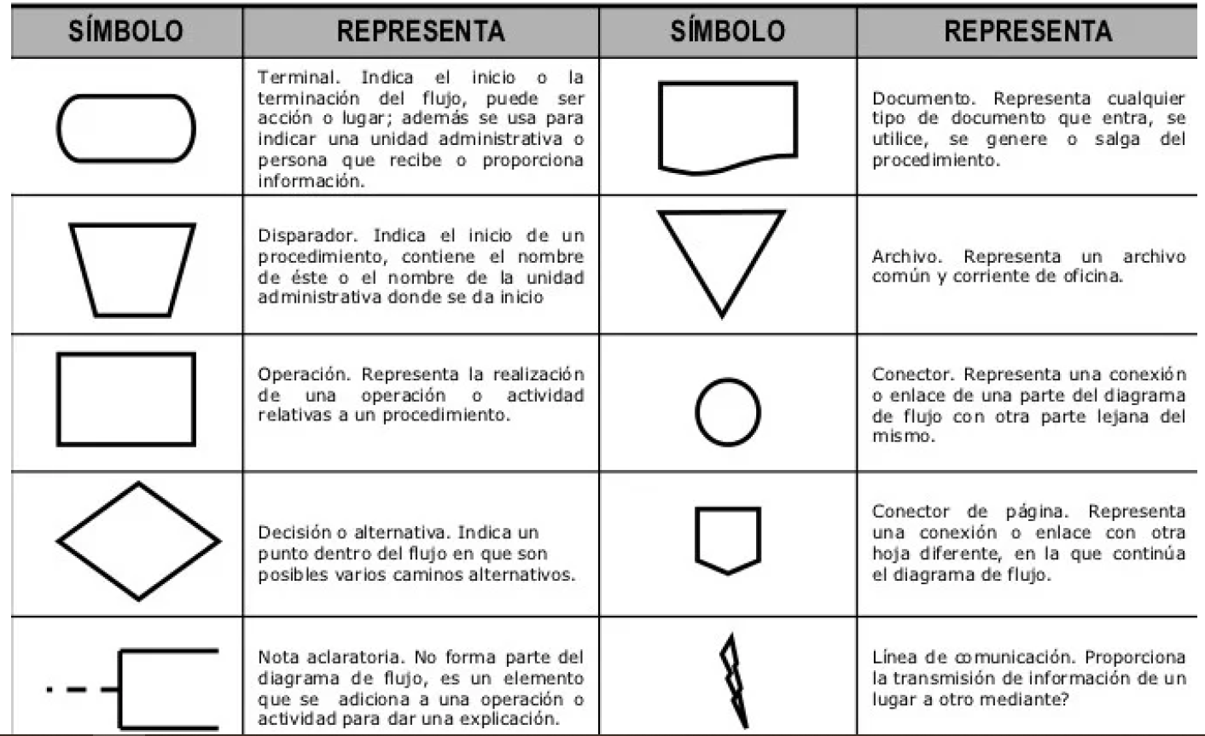
Diagrama de flujo con condicionales|
Tabla de simbologías de un diagrama de flujo.
DAA
DIGITAL INTERACTION

Slide 13
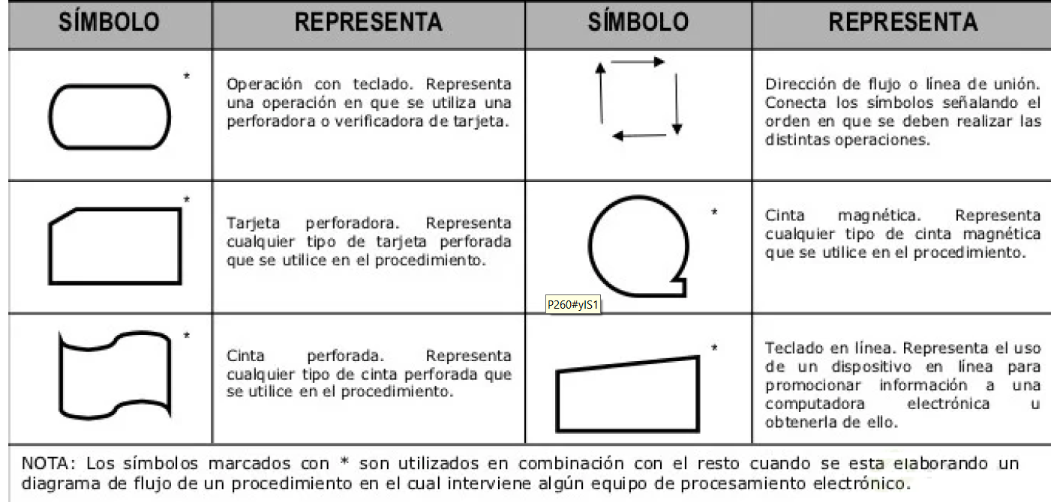
Diagrama de flujo con condicionales|
Tabla de simbologías de un diagrama de flujo.
DAA
DIGITAL INTERACTION

Slide 14
Diagrama de flujo con ciclos|
DAA
DIGITAL INTERACTION

Slide 15
Modularización de código|
¿Qué es la modularización?
La modularización es el proceso por el cual seleccionamos y agrupamos instrucciones de programación que cumplen una función específica.
Ventajas de la modularización de código.
La modularización permite subdividir una aplicación en partes más pequeñas (llamadas módulos)
Necesitas tener tu código modularizado, te ayudará a armar estructuras en tu Código y tendrás mayor optimización de tu aplicación.
Deja que cada bloque haga una tarea particular.
La modularización permitirá que nuestro código sea escalable.
Reutiliza y dinamiza, Nos permite reutilizar valores que podemos utilizar en diferentes contextos.
En funciones y archivos (también podemos modularizar archivos)

Slide 16
Modularización de código|
Resumen
1.- Necesitas tener tu código modularizado.
2.- Deja que cada bloque haga una tarea en particular.
3.- Esto permitirá que sea escalable.
4.- Seguramente estará optimizado.
5.- Reutiliza y dinamiza.
6.- A nivel de funciones y archivos (también podemos modularizar archivos).

Slide 17
Nomenclaturas de programación: |
Nomenclaturas de programación: camelCase, PascalCase, snake_case
Las nomenclaturas son formas de llamar a elementos, sentencias o acciones más específicas. En programación tenemos diferentes formas que a veces son aplicadas como “reglas” sobre las cuales llevamos uniformidad en el código y un estándar de trabajo especialmente dentro de equipos de desarrollo de software.
camelCase o CamelCase
Es una práctica de escritura que consiste en la unión de dos o más palabras sin espacios entre ellas, pero las diferencian una letra mayúscula inicial a partir de la segunda palabra, por ejemplo: miNombreEs.
Este nombre está dado porque forman con las letras mayúsculas iniciales la estructura de un camello que sube cuando hay un inicio de palabra y baja durante su definición.
PascalCase
Es similar a camelCase con una variación bastante simple: desde la primera letra de la frase se inicia con mayúscula cada palabra, sin embargo se mantiene la práctica de no tener espacios entre palabras y cada palabra siempre empieza con su primera letra mayúscula. Por ejemplo: MiNombreEs.
snake_case
La nomenclatura “serpiente” es definida de esta forma porque siempre la usamos sobre el piso, esto quiere decir que las letras siempre las minúsculas y las diferentes palabras que compongan el nombre o la definición que se desea dar están separadas por un guion bajo de esta forma: mi_nombre_es.
DAA
DIGITAL INTERACTION

Slide 18
SINTAXYS: |
Es la diferencia entre la forma de escribir en cada lenguaje de programación.
La forma de escribir Código.
Por ejemplo: Escribimos Hola Mundo en varios lenguajes
DAA
DIGITAL INTERACTION

Slide 19










Gracias
por participar
/arbustait
WWW.ARBUSTA.NET
Notes:
Agregar e mail al thank you

